Slide 1
Урок русского языка
и читательской грамотности во 2 классе

Slide 2
Безударные гласные в корне слова

Slide 6
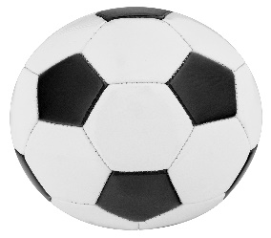
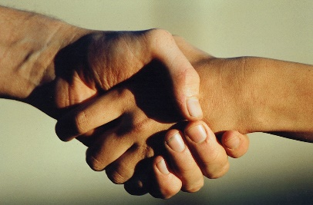
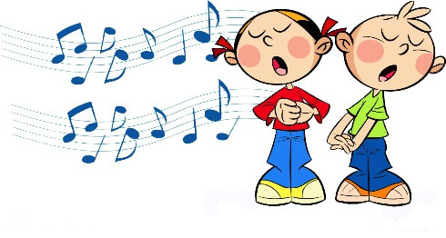
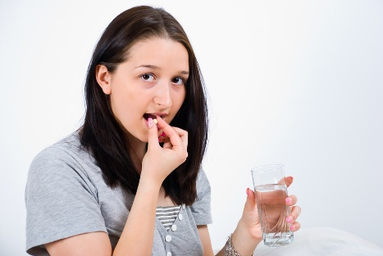

Slide 7
Контрольная работа.
Тесты

Slide 8
1.Найди слово с безударной гласной 0
а) в..лчата б) р..ка в) ц..ркач г) вр..ч
2. Найди слово с безударной гласной А
а) л..сенок б) мур..вьи в) скв..рцы г) г..ра

Slide 9
3. Найди слово с безударной гласной И
а) гр..бной б) д..ждливый в) зв..зда г) л..сной
4. Найди слово с безударной гласной Е
а) з..мля б) мур..вьи в) в..лчата г) еж..к

Slide 10
5. Найди слова с непроверяемыми безударными гласными.
а) молоток б) молодой в) сорока г) мороз
6. Найди ошибку
а) лесник б) певец в) мисной г) ковёр

Slide 11
7. Найдите в каком ряду все слова начинаются с гласного звука.
А. ива, яблоко, карандаш, Елена
Б. свет, акация, ягода, указка
В. осы, акула, игрушка, этаж
8. Отметь, где все слова написаны в алфавитном порядке.
А. ландыш, машина, одуванчик, пилот
Б. дорога, гриб, енот, ежик
В. береза, ворона, йогурт, жираф

Slide 12
9. Отметь верное утверждение.
А. Имена, фамилии людей, клички животных, названия географических объектов пишутся с большой буквы
Б. Имена, фамилии людей, названия животных, названия географических объектов пишутся с маленькой буквы
10. Отметь ответ, где в словах допущена ошибка
А. ошибка, случай, щука
Б. машина, печаль, щавель
В. пружына, галчята, ландыши

Slide 13
11. Отметь ряд, где верное утверждение
А. Мягкость согласных обозначается при помощи гласных: е, ё, ю, и, я и ь.
Б. Мягкость согласных обозначается только при помощи ь.
В. Мягкость согласных обозначается только при помощи гласных: е, ё, ю, и, я.

Slide 14
12. Отметь ряд, где указаны слова-предметы.
А. голубь, зеленый, карандаш
Б. пенал, белка, девочка
В. трава, рисует, альбом
13. Отметь ряд однокоренных (родственных) слов:
А. пёс, песочный, песок
Б. вода, водитель, водит
В. трава, травинка, травяной

Slide 15
14. Отметь ряд слов, где буквы гласных можно проверить
А. ребята, трава, бежит
Б. стекло, река, глаза
В. веселый, заяц, смола
15. В каком ряду записано сначала проверочное слово, затем проверяемое:
А. весло - вёсла Б. чистый - чистота В. шалун - шалость

Slide 16
ДОМАШНЯЯ РАБОТА.
Вставьте пропущенные буквы. Спишите, проверьте по орфографическому словарю.
Г..рой, за..ц, м..тро, мес..ц, п..тух, п..нал, п..сок, пш..ница, с..пог, т..пор.

